Slide 1


Q-Learning test
and policy gradient
导师：刘佳琳
小组成员：曾宪清 杨可芸 陈驿来
2022/10/20

Slide 2


本周完成任务：
1. 利用gym的“Taxi-v3”环境对上周所写的Q-Learning算法进行测试，并解决原有bug
2. 通过理解Q-learning与Sarsa算法差异以区分on-policy和off-policy，并比较其运行结果
3. 大致实现policy gradient
预期任务目标：
成功调试QLearning，利用gym环境进行测试；实现Policy Gradient，TD3
第7周：优化policy gradient，实现TD3
第8周：理解PGA-MAP-Elites算法过程，并成功运行测试环境

Slide 3
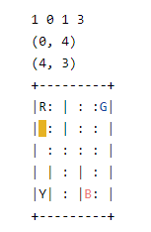
Taxi-v3 环境说明
状态空间举例
状态空间 = Discrete(500)
环境中观察到的状态是一个[0,500)的整数值，其中出租车的位置的行数是0-4，列数是0-4。乘客的位置是0-4，其中4表示乘客在车上。目的地的取值是0-3。因此总的状态数为5*5*5*4=500
动作空间 = Discrete(6)
动作取值是[0-5]，其中0-3表示上下左右，4表示乘客上车，5表示乘客下车
状态转移
只能在地图范围内上下左右移动一格，并且在有竖线阻拦地方不能横向移动
终止条件
乘客在车上且已移动到乘客下车的目标位置
奖励函数 R
完成一次任务可以得到20奖励，每次试图移动得到-1奖励，不合理地邀请乘客上车（例如目前车和乘客不在同一位置，或乘客已经上车）或让乘客下车（例如车不在目的地，或车上没有乘客）得到-10奖励

Slide 4

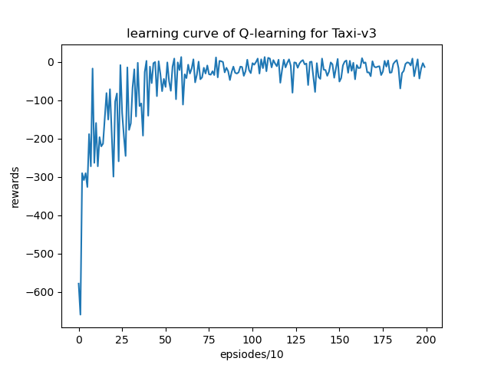
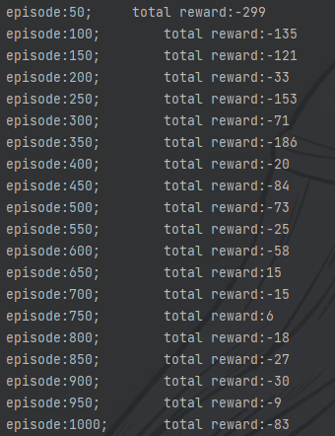
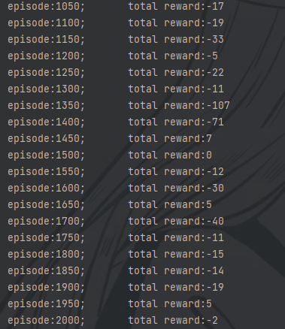
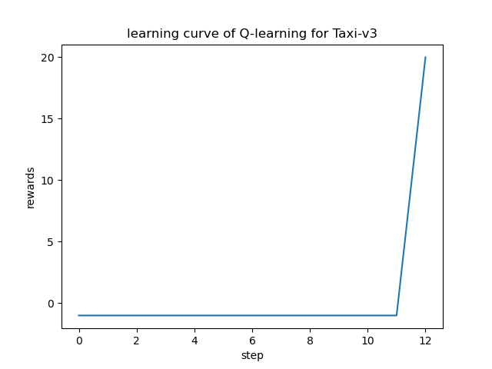
Learning process of Q-learning for Taxi-v3

Slide 5
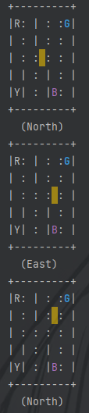
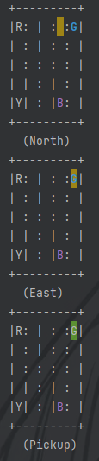
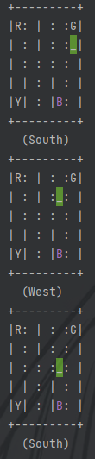
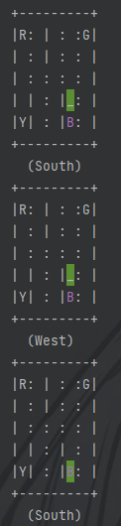
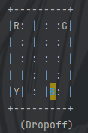
Test result of Q-learning for Taxi-v3

Slide 6
Q-learning vs Sarsa
其差异主要体现在Q值更新上
Q-learning (off-policy)
选取下一步Q值最大的动作作为更新
Sarsa (on-policy)
使用下一步的实际动作来作为更新
off-policy和on-policy对比
产生数据的策略与评估和要改善的策略是否为同一个策略

Slide 7
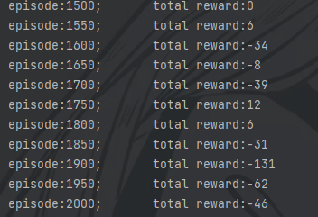
Q-learning vs Sarsa for Taxi-v3

Slide 8
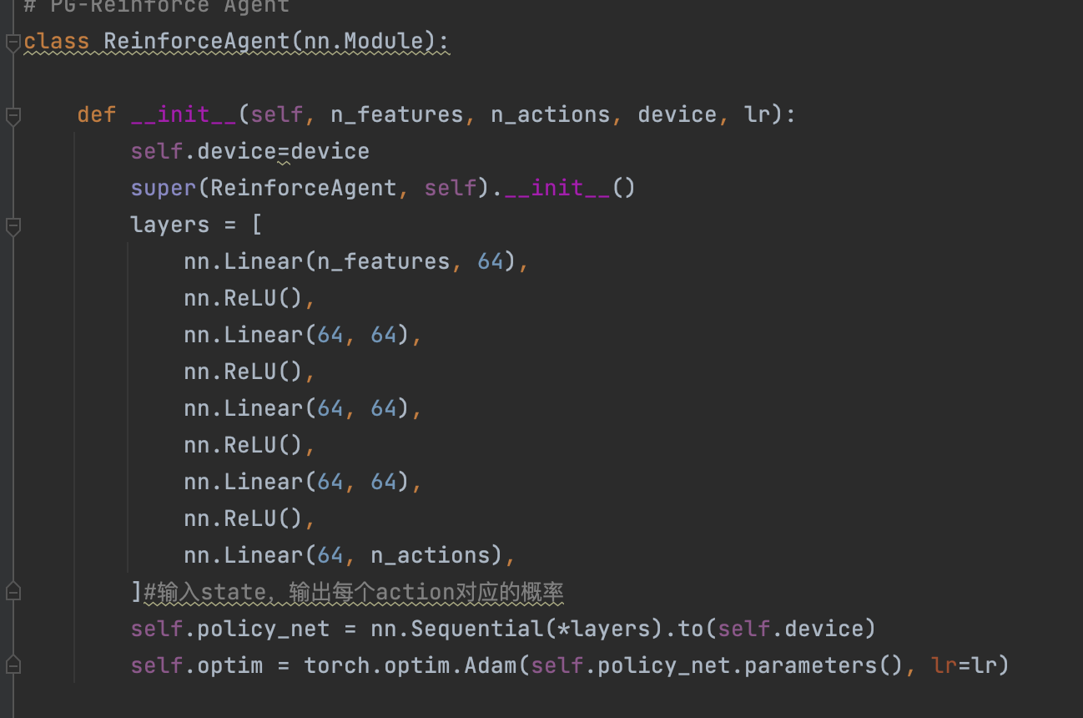
Policy Gradient （agent）
神经网络包含4个全连接层和3个激活层，输入state，输出每个action对应的概率

Slide 9
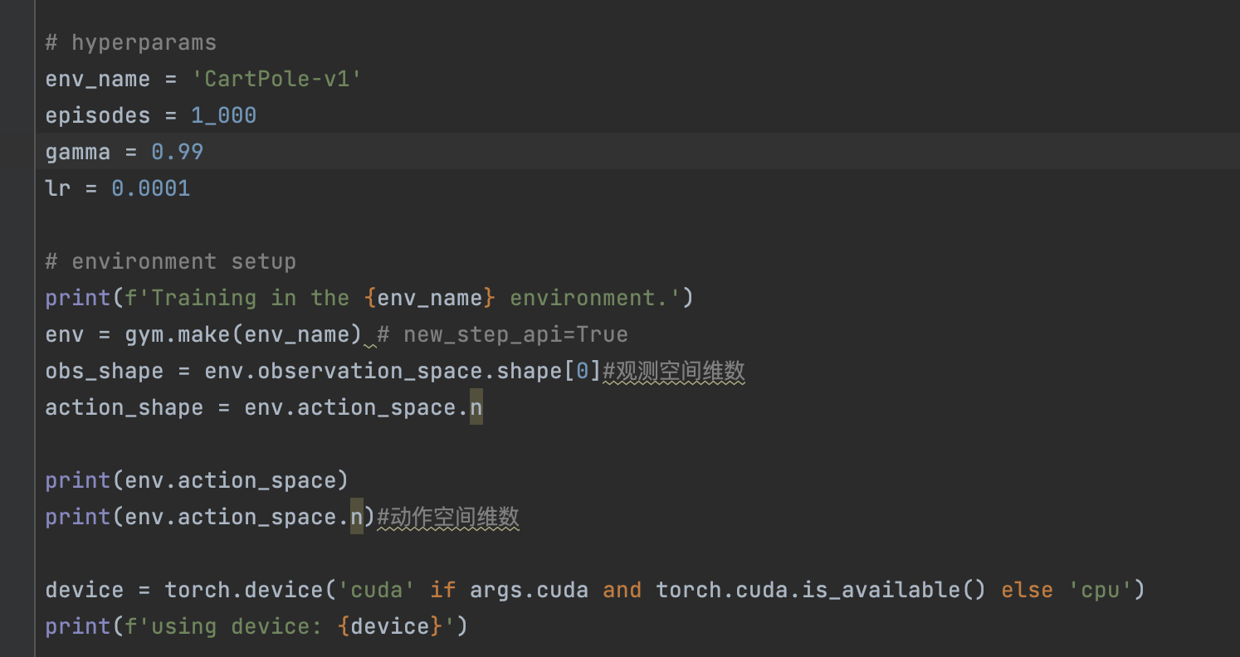
Policy Gradient （train）

Slide 10
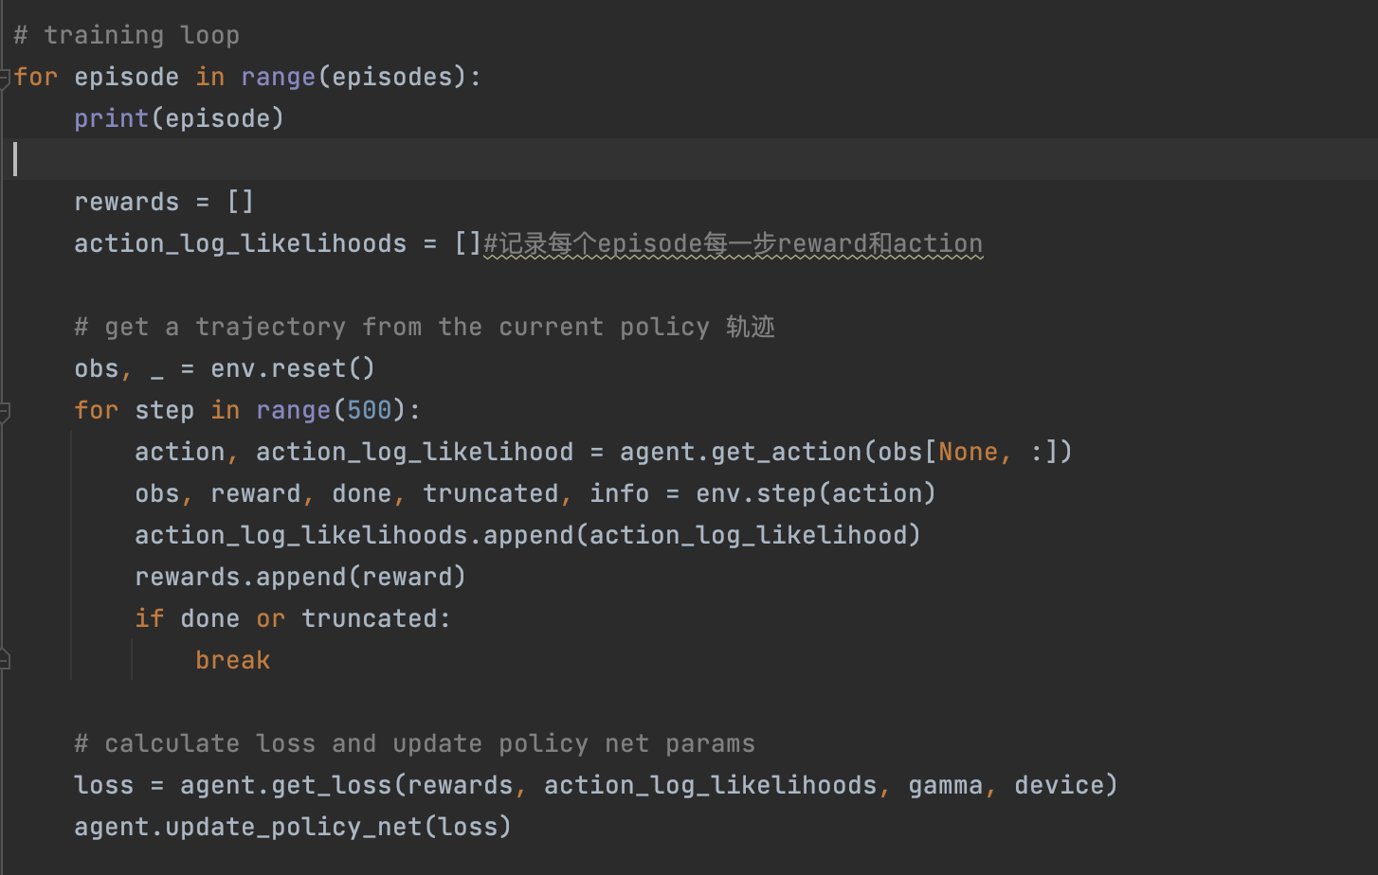
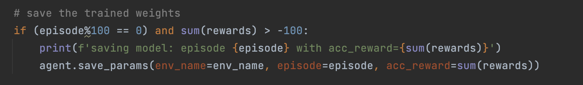
Policy Gradient （train）
对于每一个episode，通过action和reward计算loss，通过loss更新神经网络参数

Slide 11

感谢
您的观看与收听

